Slide 1


Краткое введение Регулярные выражения

Slide 2
Помощь
http://www.regular-expressions.info/
http://corp.hum.sdu.dk/cqp_help.html
http://cwb.sourceforge.net/documentation.php
http://ru.wikibooks.org/wiki/%D0%A0%D0%B5%D0%B3%D1%83%D0%BB%D1%8F%D1%80%D0%BD%D1%8B%D0%B5_%D0%B2%D1%8B%D1%80%D0%B0%D0%B6%D0%B5%D0%BD%D0%B8%D1%8F

Slide 3
Часть 1 Поиск в корпусах университета Лидса

Slide 4
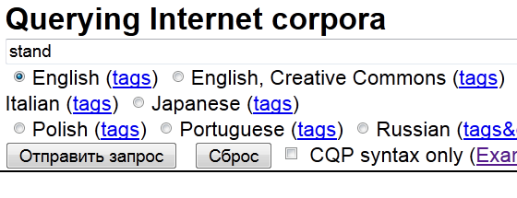
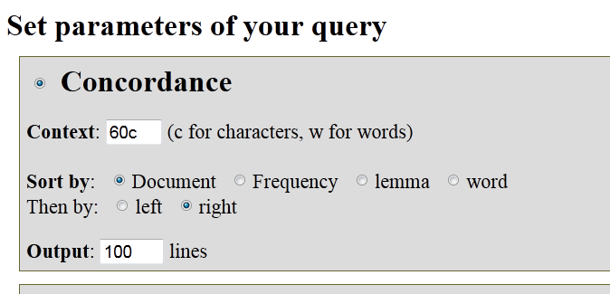
1. Простой поиск в корпусе
Выберите корпус
Меню поиска:
Строка запроса
Поиск точных форм

Slide 5
1. Поиск в корпусе Управление выдачи
Меню поиска:
Выберите Concordance
Количество символов (например, 60с) / слов (например, 4 w) в выдаваемом контексте
Задайте параметры сортировки выдачи
Задайте, по какому слову (справа или слева от искомого) нужно сортировать контекст
Задайте количество примеров
в выдаче
(по умолчанию – 100)

Slide 6
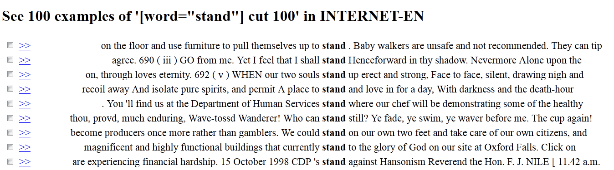
1. Поиск в корпусе

Slide 7
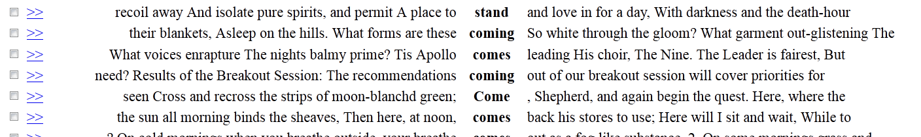
Упрощенный поиск в корпусе
Lemma vs. word
% - поиск леммы
| - или
Найти: 1) все формы stand up
stand% up
2) все формы глаголов stand и come
come|stand%

Slide 8
Регулярные выражения
Используется CQP - POSIX egrep notation of regular expressions
(см., например, http://www.regular-expressions.info/)
. – любой символ
[aou] – символ из списка
[a-z] – диапазон символов
[^…] любой символ, кроме символов в скобках
\. – основной (не служебный символ)
Пример 1
Найти глагол sing и его неправильные формы – sing, sang, sung
Если воспользоваться строкой “s.ng”
Получим sing, sang, song, sung
Вариант 1.
“s[iau]ng”
Вариант 2.
“s[^o]ng”
NB: поисковое выражение должно быть в кавычках

Slide 9
Регулярные выражения
Используется CQP - POSIX egrep notation of regular expressions
(см., например, http://www.regular-expressions.info/)
. – любой символ
[aou] – символ из списка
[a-z] – диапазон символов
[^…] любой символ, кроме символов в скобках
\. – основной (не служебный символ)
Пример 2
Найти song в любом месте предложения, в том числе в самом начале
Если воспользоваться строкой “song”
Получим song, но не Song
“[Ss]ong”
NB1: поисковое выражение должно быть в кавычках
NB2: в корпусе Leedsпоиск производится в пределах одного слова

Slide 10
Регулярные выражения
Используется CQP - POSIX egrep notation of regular expressions
(см., например, http://www.regular-expressions.info/)
Пример 3
Найти числа, разделенные точкой: два разряда до точки, два разряда после точки
(например, 14.51)
“[0-9][0-9].[0-9][0-9]”
Нашлось в том числе и 37413
Ответ:
“[0-9][0-9]\.[0-9][0-9]”

Slide 11
Квантификация
Используется CQP - POSIX egrep notation of regular expressions
Пример 4. Найти числа все междометия типа hm, hmm и т.п.:
“[Hh]mm*”
“[Hh]m+”
Пример 5. Найти прилагательное colour – британский и американский вариант написания
“colou?r”
Пример 6. Найти все формы глагола sing
“s[iau]ng(s|ing)?”
Справка:
* - 0 или более раз
+ - 1 или более раз
? – 0 или 1 раз
{n,m} не менее n и не более m раз
| - или
() – группа символов
NB: выбираем SQP syntax only, поисковое выражение должно быть в кавычках

Slide 12
Summary 1
. – любой символ
[aou] – символ из списка
[a-z] – диапазон символов
[^…] любой символ, кроме символов в скобках
\. – основной (не служебный символ)
() – группа символов
Квантификаторы:
* - 0 или более раз
+ - 1 или более раз
? – 0 или 1 раз
{n,m} не менее n и не более m раз
{m} – ровно m раз
| - или
NB квантификаторы применяются к символу или к группе символов в (), за которыми следует
Пример 6. Найти все формы глагола sing
"s[iau]ng(s|ing)?"
Пример 7. Найти названия, состоящие из 2-х частей типа BioMed, AutoStream, где первая часть из списка: Med, Bio, Auto, Tele
"(Auto|Med|Bio|Tele|Med)[A-Z][a-z]+"
NB: выбираем SQP syntax only, поисковое выражение должно быть в кавычках

Slide 13
Регулярные выражения
Упражнение:
1) найти существительные, оканчивающиеся на -ization – британский и американский вариант написания
2) найти все фамилии, начинающиеся на Mac или Mc
NB: выбираем SQP syntax only, поисковое выражение должно быть в кавычках

Slide 14
Упражнения
http://corpus.leeds.ac.uk/protected/
Найти все формы глагола drink, используя метасимволы

Slide 15
Непечатаемые символы, обозначающие конец строки:
Win-формат: CR+LF \r\n old-Mac-формат: CR \r UNIX-формат: LF \n

Slide 16
Классы символов
\d - цифры
\w – буквы и цифры
\s - пробелы, табуляция и перенос строки
\t - табуляция

Slide 17
Метасимволы
^ | Соответствует началу текста (или началу любой строки в мультистроковом режиме).
$ | Соответствует концу текста (или концу любой строки в мультистроковом режиме).
\(\) | Объявляет «отмеченное подвыражение», которое может быть использовано позже (см. следующий элемент: \n). «Отмеченное подвыражение» также является «блоком». В отличие от других операторов, этот (в традиционном синтаксисе) требует бэкслеша.

Slide 18
Квантификация
Квантификация
Квантификатор после символа или группы определяет, сколько раз предшествующее выражение может встречаться.
{m,n} общее выражение, повторений может быть от m до n включительно.
{m,} общее выражение, m и более повторений.
{,n} общее выражение, не более n повторений.
? Знак вопроса означает 0 или 1 раз, то же самое, что и {0,1}. Например, «colou?r» соответствует и color, и colour.
* Звёздочка означает 0, 1 или любое число раз ({0,}). Например, «go*gle» соответствует ggle, gogle, google и др.
+ Плюс означает хотя бы 1 раз ({1,}). Например, «go+gle» соответствует gogle, google и т. д. (но не ggle).

Slide 19
Перечисление
Вертикальная черта разделяет допустимые варианты. Например, «gray|grey» соответствует gray или grey.
Группировка
Круглые скобки используются для задания группы символов.
Например, «gray|grey» и «gr(a|e)y» являются разными образцами, но они оба описывают множество, содержащее gray и grey.

Slide 20
Кодировка
Типы кодировок текста для русского языка: DOS, KOI8-R, Cyrillic Windows cp1251, Unicode (UTF-8 с/без BOM, цифровой подписи)

Slide 21
Упражнение в Notepad++
В меню "Кодировки" замените текущую на Windows-1251 (оцените эффект:), затем обратно на UTF-8 без BOM. Если вы открываете файл и видите "кракозябры", то с помощью меню "Кодировки" можно подобрать правильную. "Преобразовать в...": переводит файл в другую кодировку (затем файл нужно сохранить). Windows-1251 называется ANSI.

Slide 22
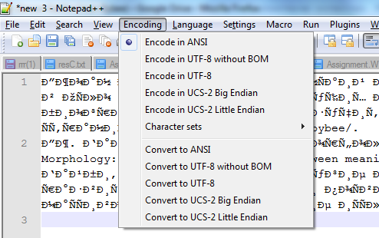
Кодировка

Slide 23
Непечатаемые символы, обозначающие конец строки:
Win-формат: CR+LF \r\n old-Mac-формат: CR \r UNIX-формат: LF \n

